Slide 1
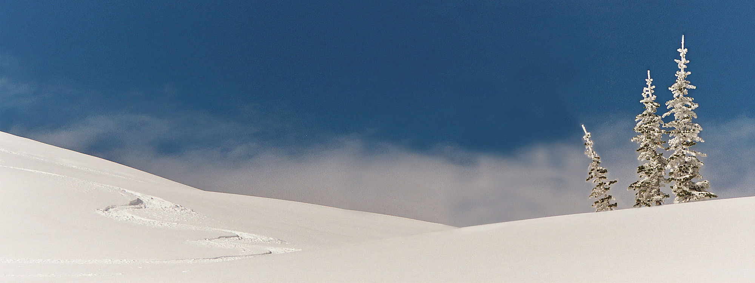



JESUS NASCEU
GLORIA IN EXCELSIS DEO!
CLICAR
Notes:
Cenário de neve animado
(Difícil)
Sugestão: Para obter excelentes resultados com este efeito, será melhor utilizar uma imagem de grandes dimensões e alta resolução. A imagem no exemplo acima tem 2000 pixels de largura e 750 pixels de altura. Poderá ser conveniente utilizar guias de desenho para reproduzir os efeitos de animação.
Para visualizar e definir as guias de desenho, faça o seguinte:
Clique com o botão direito do rato no fundo do diapositivo e selecione Grelhas e guias. Na caixa de diálogo Grelhas e guias, em Definições das guias, selecione Mostrar as guias de desenho no ecrã e clique em OK. (Nota: Aparece uma linha horizontal e uma linha vertical no diapositivo no ponto 0.00, a posição predefinida. Conforme for arrastando as guias, o cursor mostra a nova posição.)
Prima continuamente CTRL, selecione a guia vertical e arraste-a para a posição 5.00.
Para reproduzir os efeitos da imagem neste diapositivo, faça o seguinte:
No separador Base, no grupo Diapositivos, clique em Esquema e, em seguida, clique em Em branco.
No separador Inserir, no grupo Imagens, clique em Imagem. Na caixa de diálogo Inserir imagem, selecione a imagem e clique em Inserir.
No diapositivo, selecione a imagem. Em Ferramentas de Imagem, no separador Formatar, no canto inferior direito do grupo Tamanho, clique no iniciador de caixa de diálogo Tamanho e Posição. Na caixa de diálogo Formatar imagem, redimensione ou recorte a imagem conforme necessário, para que a altura fique definida como 7.5” e a largura como 20”.
Para recortar a imagem, clique em Recortar no painel esquerdo, e no painel Recortar, em Posição de recorte, introduza valores nas caixas Altura, Largura, Esquerda e Superior.
Para redimensionar a imagem, clique em Tamanho no painel esquerdo, e no painel Tamanho, em Tamanho e rotação, introduza valores nas caixas Altura e Largura.
No separador Base, no grupo Desenho, clique na seta em Dispor, aponte para Alinhar e faça o seguinte:
Clique em Alinhar com o Diapositivo.
Clique em Alinhar à Esquerda.
Clique em Alinhar pelo Meio.
Para reproduzir o primeiro efeito de floco de neve neste diapositivo, faça o seguinte:
No separador Inserir, no grupo Imagens, clique em ClipArt.
No painel ClipArt, na caixa Procurar, introduza j0299587.wmf, desmarque a caixa de verificação Incluir conteúdo do Office.com e clique em Ir. Selecione o ficheiro de ClipArt no painel para inseri-lo no diapositivo. Nota: Se escolher outro ficheiro de ClipArt, o ClipArt tem de estar no formato metaficheiro do Windows (.wmf).
No diapositivo, selecione o ClipArt. No separador Base, no grupo Desenho, clique em Dispor e, em seguida, clique em Desagrupar.
Na caixa de diálogo Microsoft PowerPoint , clique em Sim.
No diapositivo, selecione o ClipArt convertido. No separador Base, no grupo Editar, clique em Seleccionar e, em seguida, clique em Painel de Seleção.
No painel de tarefas Seleção e Visibilidade , selecione o grupo de nível superior. No separador Base, no grupo Desenho, clique em Dispor e, em seguida, em Desagrupar.
Também no painel Seleção e Visibilidade, faça o seguinte:
Selecione o objeto Forma Automática e prima DELETE.
Prima continuamente CTRL+SHIFT, selecione todos as formas retangulares e prima DELETE.
Também no painel de tarefas Seleção e Visibilidade, prima continuamente CTRL+SHIFT e selecione todas as formas livres. No separador Base, no grupo Desenho, clique na seta em Dispor e clique em Agrupar.
Também no painel de tarefas Seleção e Visibilidade, selecione o grupo de objetos (o floco de neve). No separador Base, no grupo Desenho, clique na seta ao lado de Preenchimento da Forma e, em Cores do Tema, clique em Branco, Fundo 1 (primeira linha, primeira opção do lado esquerdo).
No diapositivo, clique com o botão direito do rato no grupo de objetos e clique em Cortar. No separador Base, no grupo Área de Transferência, clique na seta em Colar, e, em seguida, clique em Colar Especial. Na caixa de diálogo Colar especial, selecione Colar e, em Como, selecione Imagem (PNG).
No diapositivo, selecione o novo floco de neve. Em Ferramentas de Imagem, no separador Formatar, no canto inferior direito do grupo Tamanho, clique no iniciador de caixa de diálogo Tamanho e Posição. Na caixa de diálogo Formatar imagem , no separador Tamanho, em Tamanho e rotação, faça o seguinte:
Na caixa Altura, introduza 1”.
Na caixa Largura, introduza 0.87”.
Na caixa Rotação, introduza 20°.
Arraste o floco de neve para o canto superior esquerdo da imagem.
Para reproduzir o segundo efeito de floco de neve neste diapositivo, faça o seguinte:
No diapositivo, selecione o floco de neve. No separador Base , no grupo Área de Transferência, clique na seta à direita de Copiar e, em seguida, clique em Duplicar.
Selecione o segundo floco de neve. Em Ferramentas de Imagem, no separador Formatar, no canto inferior direito do grupo Tamanho, clique no iniciador de caixa de diálogo Tamanho e Posição. Na caixa de diálogo Formatar imagem, no separador Tamanho, em Tamanho e rotação faça o seguinte:
Na caixa Altura, introduza 0.42”.
Na caixa Largura, introduza 0.36”.
Na caixa Rotação, introduza 20°.
Arraste o segundo floco de neve para fora da extremidade esquerda do diapositivo.
Para reproduzir o terceiro efeito de floco de neve neste diapositivo, faça o seguinte:
Selecione a segunda imagem de floco de neve no diapositivo. No separador Base , no grupo Área de Transferência, clique na seta à direita de Copiar e, em seguida, clique em Duplicar.
Selecione o terceiro floco de neve. Em Ferramentas de Imagem, no separador Formatar, no canto inferior direito do grupo Tamanho, clique no iniciador de caixa de diálogo Tamanho e Posição. Na caixa de diálogo Formatar Imagem, no separador Tamanho, em Tamanho e rotação faça o seguinte:
Na caixa Altura, introduza 0.56”.
Na caixa Largura, introduza 0.48”.
Na caixa Rotação, introduza 20°.
Arraste o terceiro floco de neve para fora da extremidade esquerda do diapositivo, abaixo e ligeiramente para a esquerda do segundo floco de neve.
Para reproduzir a caixa de texto com citação neste diapositivo, faça o seguinte:
No separador Inserir, no grupo Texto, clique em Caixa de Texto. No diapositivo, arraste para desenhar uma caixa de texto.
Introduza o texto para a citação na caixa de texto e selecione o texto. No separador Base, no grupo Tipo de Letra, selecione Georgia na lista Tipo de Letra, selecione 18 na lista Tamanho do Tipo de Letra, clique em Itálico, clique na seta ao lado de Cor do Tipo de Letra e, em Cores do Tema, clique em Branco, Fundo 1.
Arraste a caixa de texto para a direita do primeiro floco de neve, próximo do canto superior esquerdo do diapositivo.
Para reproduzir a caixa de texto com a atribuição da citação neste diapositivo, faça o seguinte:
No separador Inserir, no grupo Texto, clique em Caixa de Texto. No diapositivo, arraste para desenhar uma caixa de texto.
Introduza texto para a atribuição da citação na caixa de texto e selecionar o texto. No separador Base, no grupo Tipo de Letra, selecione Georgia na lista Tipo de Letra, selecione 14 na lista Tamanho do Tipo de Letra , clique em Itálico, clique na seta ao lado de Cor do Tipo de Letra e em Cores do Tema clique em Branco, Fundo 1.
Arraste a caixa de texto para baixo e para a direita da caixa de texto com a citação.
Para reproduzir os efeitos de animação para o segundo floco de neve a partir de cima, faça o seguinte:
Para este procedimento, será útil visualizar a régua e ampliar o diapositivo para reproduzir os efeitos de animação. No separador Ver, no grupo Zoom, clique em Zoom. Na caixa de diálogo Zoom, selecione 50%. Também no separador Ver, no grupo Mostrar, selecione Régua.
Selecione o floco de neve superior que se encontra fora da extremidade esquerda do diapositivo. No separador Animações, no grupo Animação Avançada, clique em Adicionar Animação e em Trajectórias de Movimento clique em Arcos.
Para desenhar a trajetória de movimento em curva, faça o seguinte no diapositivo:
No diapositivo, clique com o botão direito do rato na forma e selecione Editar Pontos.
Clique com o botão direito do rato na trajetória de movimento próximo do ponto final vermelho e selecione Adicionar ponto
Arraste o primeiro ponto para fora da extremidade esquerda do diapositivo, próximo do floco de neve.
Arraste o segundo ponto 3.5” para a esquerda da guia de desenho vertical 0.00 e 0.5” acima da guia de desenho horizontal.
Arraste o terceiro ponto 0.5” para a esquerda da guia de desenho horizontal 0.00 e 0.5” abaixo da linha de desenho horizontal.
Arraste o quarto ponto 2” para a direita da guia de desenho vertical 0.00 e 0.4” abaixo da guia de desenho horizontal.
Arraste o quinto ponto 4” para a direita da guia de desenho vertical 0.00 e 0.8” abaixo da guia de desenho horizontal.
Arraste o sexto e último ponto 0.5” para a direita da guia de desenho vertical 5.00 e 0.75” abaixo da guia de desenho horizontal, para fora da extremidade direita do diapositivo.
No separador Animações, no grupo Animação, clique no iniciador de caixa de diálogo Opções de Efeito. Na caixa de diálogo Arco para baixo, faça o seguinte:
No separador Efeito, em Definições, na lista Caminho, selecione Bloqueado.
No separador Efeito, em Definições, desmarque Início suave.
No separador Efeito, em Definições, desmarque Fim suave.
No separador Temporização, na lista Início, selecione Com o anterior.
No separador Temporização, na caixa Duração, introduza 12 segundos.
Selecione o floco de neve superior que se encontra fora da extremidade esquerda do diapositivo. No separador Animações, no grupo Animação Avançada , clique em Adicionar Animação e, em Ênfase, clique em Rodar.
No separador Animações, no grupo Animação, clique no Iniciador da Caixa de Diálogo Opções de Efeito . Na caixa de diálogo Rodar, no separador Temporização, faça o seguinte:
Na lista Início, selecione Com o anterior.
Na caixa Duração, introduza 6 segundos.
Na lista Repetir, selecione 2.
Selecione o floco superior que se encontra fora da extremidade esquerda do diapositivo. No separador Animações, no grupo Animação Avançada, clique em Adicionar Animação e, em Ênfase, clique em Aumentar/Encolher.
No separador Animações, no grupo Animação, clique no iniciador de caixa de diálogo Opções de Efeito. Na caixa de diálogo Aumentar/Encolher, faça o seguinte:
No separador Efeito, na lista Tamanho, na caixa Personalizar, introduza 60%, e prima ENTER.
No separador Efeito, selecione Início suave.
No separador Efeito, selecione Fim suave.
No separador Efeito, selecione Reversão automática.
No separador Temporização, na lista Início, selecione Com o anterior.
No separador Temporização, na caixa Duração, introduza 6 segundos.
Para reproduzir os efeitos de animação para o terceiro floco de neve a partir de cima, faça o seguinte:
Selecione o floco de neve inferior que se encontra fora da extremidade esquerda do diapositivo. No separador Animações, no grupo Animação Avançada, clique em Adicionar Animação e, em Trajectórias de Movimento, clique em Arcos.
Para desenhar a trajetória de movimento em curva, faça o seguinte no diapositivo:
No diapositivo, clique com o botão direito do rato na forma e selecione Editar Pontos.
Clique com o botão direito do rato na trajetória de movimento próximo do ponto final vermelho e selecione Adicionar ponto.
Arraste o primeiro ponto para fora da extremidade esquerda do diapositivo, próximo do floco de neve.
Arraste o segundo ponto 3.5” para a esquerda da guia de desenho vertical 0.00 e 1” abaixo da guia de desenho horizontal.
Arraste o terceiro ponto na intersecção das guias de desenho vertical e horizontal 0.00.
Arraste o quarto ponto 2” para a direita da guia de desenho vertical 0.00 e 0.25” abaixo da guia de desenho horizontal.
Arraste o quinto ponto 4” para a direita da guia de desenho vertical e 0.5” acima do guia de desenho horizontal.
Arraste o sexto e último ponto 0.25” para a direita da guia de desenho vertical 5.00 e 0.5” acima da guia de desenho horizontal, para fora da extremidade direita do diapositivo.
No separador Animações, no grupo Animação, clique no iniciador de caixa de diálogo Opções de Efeito. Na caixa de diálogo Arco para baixo, faça o seguinte:
No separador Efeito, em Definições, na lista Caminho, selecione Bloqueado.
No separador Efeito, desmarque Início suave.
No separador Efeito, selecione Fim suave.
No separador Temporização, na lista Início, selecione Com o anterior .
No separador Temporização, na caixa Atraso, introduza 8.
No separador Temporização, na caixa Duração, introduza 13 segundos.
Selecione o floco de neve inferior que se encontra fora da extremidade esquerda do diapositivo. No separador Animações, no grupo Animação Avançada, clique em Adicionar Animação e, em Ênfase, clique em Rodar.
Também no separador Animações, no grupo Animação, clique no iniciador de caixa de diálogo Opções de Efeito. Na caixa de diálogo Rodar, faça o seguinte:
No separador Efeito, na lista Quantidade, na caixa Personalizar, introduza 360°e prima ENTER.
No separador Efeito, também na lista Quantidade, selecione Rotação completa.
No separador Temporização, na lista Início, selecione Com o anterior.
No separador Temporização, na caixa Atraso, introduza 8.
No separador Temporização, na caixa Duração, introduza 13 segundos.
Selecione o floco de neve inferior que se encontra fora da extremidade esquerda do diapositivo. No separador Animações, no grupo Animação Avançada, clique em Adicionar Animação e, em Ênfase, clique em Aumentar/Encolher.
Também no separador Animações, no grupo Animação, clique no iniciador de caixa de diálogo Opções de Efeito. Na caixa de diálogo Aumentar/Encolher, faça o seguinte:
No separador Efeito, em Definições, na lista Tamanho, na caixa Personalizar, introduza 40%, e prima ENTER.
No separador Efeito, em Definições, selecione Início suave.
No separador Efeito, em Definições, selecione Fim suave.
No separador Efeito, em Definições, selecione Reversão automática.
No separador Temporização, na lista Início, selecione Com o anterior.
No separador Temporização, na caixa Atraso, introduza 8.
No separador Temporização, na caixa Duração, introduza 6.5 segundos.
Para reproduzir os efeitos de animação da imagem, faça o seguinte:
No diapositivo, selecione a imagem grande. No separador Animações, no grupo Animação Avançada, clique em Adicionar Animação e, em Trajectórias de Movimento, clique em Linhas.
Também no separador Animações, no grupo Animação, clique em Opções de Efeito e, em seguida, clique em Para a Esquerda.
No diapositivo, selecione o efeito de trajetória de movimento Para a esquerda para a imagem grande. Aponte para o ponto final (seta vermelha) da trajetória de movimento selecionada até o cursor se tornar numa seta de duas pontas. Prima continuamente SHIFT e arraste o ponto final até à extremidade esquerda do diapositivo. (Nota: Certifique-se de que só estica a trajetória de movimento arrastando o ponto final, e não arrastando toda a trajetória de movimento para cima, para baixo, para a esquerda ou para a direita. Pode precisar de ampliar no diapositivo para arrastar a trajetória com mais precisão. No separador Ver, no grupo Zoom, clique em Zoom. Na caixa de diálogo Zoom, selecione 100% ou superior.)
No separador Animações, no grupo Temporização, faça o seguinte:
Na lista Início, selecione Com o anterior.
Na caixa Atraso, introduza 17.
Na caixa Duração , introduza 3 segundos.
Para reproduzir os efeitos de animação para o primeiro floco de neve a partir de cima, faça o seguinte:
No diapositivo, selecione o floco de neve imediatamente à esquerda da caixa de texto. No separador Animações, no grupo Animação Avançada, clique em Adicionar Animação e, em Entrada, clique em Zoom.
Também no separador Animações, no grupo Temporização, faça o seguinte:
Na lista Início, selecione Com o anterior.
Na caixa Atraso, introduza 16.
Na caixa Duração , introduza 1 segundo.
No diapositivo, selecione o floco de neve imediatamente à esquerda da caixa de texto. No separador Animações, no grupo Animação Avançada, clique em Adicionar Animação e, em Trajectórias de Movimento, clique em Arcos.
Para desenhar a trajetória de movimento em curva, faça o seguinte no diapositivo:
No diapositivo, clique com o botão direito do rato na forma e selecione Editar Pontos.
Clique com o botão direito do rato na trajetória de movimento próximo do ponto final vermelho e selecione Adicionar ponto.
Clique com o botão direito do rato na trajetória de movimento próxima do ponto inicial verde e selecione Adicionar ponto.
Arraste o primeiro ponto para fora da extremidade esquerda do diapositivo, 2” abaixo da guia de desenho horizontal.
Arraste o segundo ponto 3” para a esquerda da guia de desenho vertical 0.00 e 3” abaixo da guia de desenho horizontal.
Arraste o terceiro ponto 1” para a esquerda da guia de desenho vertical 0.00 e 2.75” abaixo da guia de desenho horizontal.
Arraste o quarto ponto 2.75” para a direita da guia de desenho vertical 0.00 e 1” abaixo da guia de desenho horizontal.
Arraste o quinto ponto 2.25” para a direita da guia de desenho vertical 0.00 e 0.5” abaixo da guia de desenho horizontal.
Arraste o sexto ponto na guia de desenho vertical 0.00 e 2” acima da guia de desenho horizontal.
Arraste o sétimo e último ponto no floco de neve.
No separador Animações, no grupo Temporização, faça o seguinte:
Na lista Início, selecione Com o anterior.
Na caixa Atraso, introduza 16.
Na caixa Duração, introduza 5 segundos.
Clique o botão direito do rato na área do fundo do diapositivo e clique em Grelhas e guias. Na caixa de diálogo Grelhas e guias, em Definições das guias, desmarque Mostrar as guias de desenho no ecrã e clique em OK.
Para reproduzir os efeitos de animação para a caixa de texto com a citação, faça o seguinte:
No diapositivo, selecione a caixa de texto com a citação. No separador Animações, no grupo Animação Avançada, clique em Adicionar Animação e, em Entrada, clique em Desvanecer.
Também no separador Animações, no grupo Animação, clique no iniciador de caixa de diálogo Opções de Efeito. Na caixa de diálogo Desvanecer, faça o seguinte:
No separador Efeito, na lista Animar texto, selecione Por letra.
No separador Efeito, na caixa % de intervalo entre letras, introduza 4.
No separador Temporização, na lista Início, selecione Com o anterior.
No separador Temporização, na caixa Atraso, introduza 21.
No separador Temporização, na caixa Duração, introduza 0.5 segundos.
Para reproduzir efeitos de animação na caixa de texto com a atribuição da citação, faça o seguinte:
Selecione a caixa de texto com a atribuição da citação. No separador Animações, no grupo Animação Avançada, clique em Adicionar Animação e, em Entrada, clique em Desvanecer.
Também no separador Animações, no grupo Temporização, faça o seguinte:
Na lista Início, selecione Com o anterior.
Na caixa Atraso, introduza 22.5.
Na lista Duração , introduza 0.5 segundos.

Slide 2
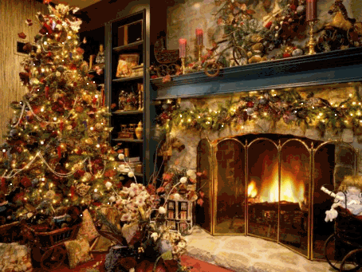

Slide 3
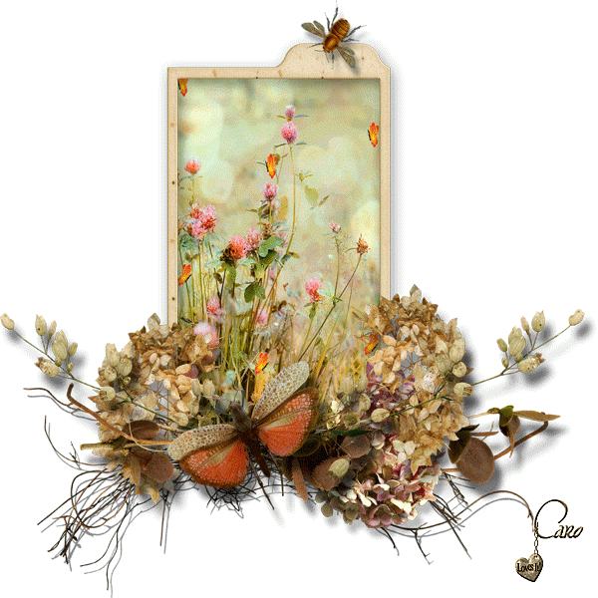
Há um enlevo entre todos os povos: na Cidade de Belém uma estrela esplendorosa lança sobre uma estrebaria os seus mais ricos e briosos raios; ela é o arauto do Nascimento de Jesus Menino.

Slide 4
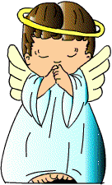
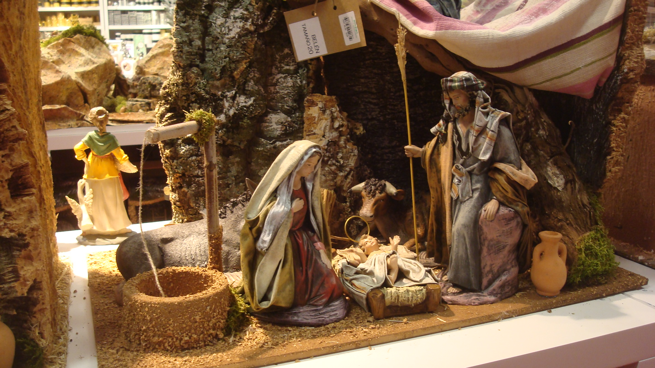

Slide 5
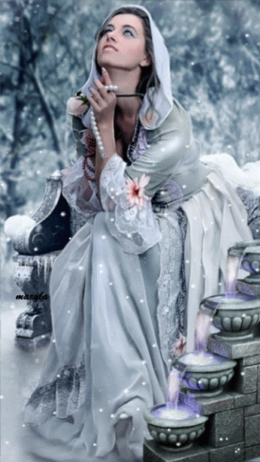
A virgem Maria tão meiga e extasiada contempla Jesus Cristo; ao seu lado São José, Anjos, Pastores e alguns animais compõem o cenário da Noite Divinal. A partir daquele momento nunca mais a Humanidade será a mesma: estará sob as Bênçãos do Filho de Deus.

Slide 6
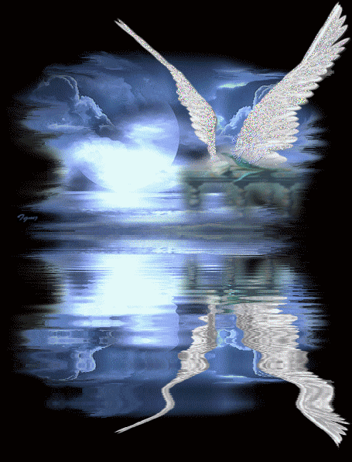
Sua vida terrena foi grandiosa em exemplos dignificantes; cobriu Sua Cidade de atos repletos de amor, de caridade, de compreensão, de disponibilidade e obediência, que se ampliaram por todo o Universo, incondicionalmente.

Slide 7
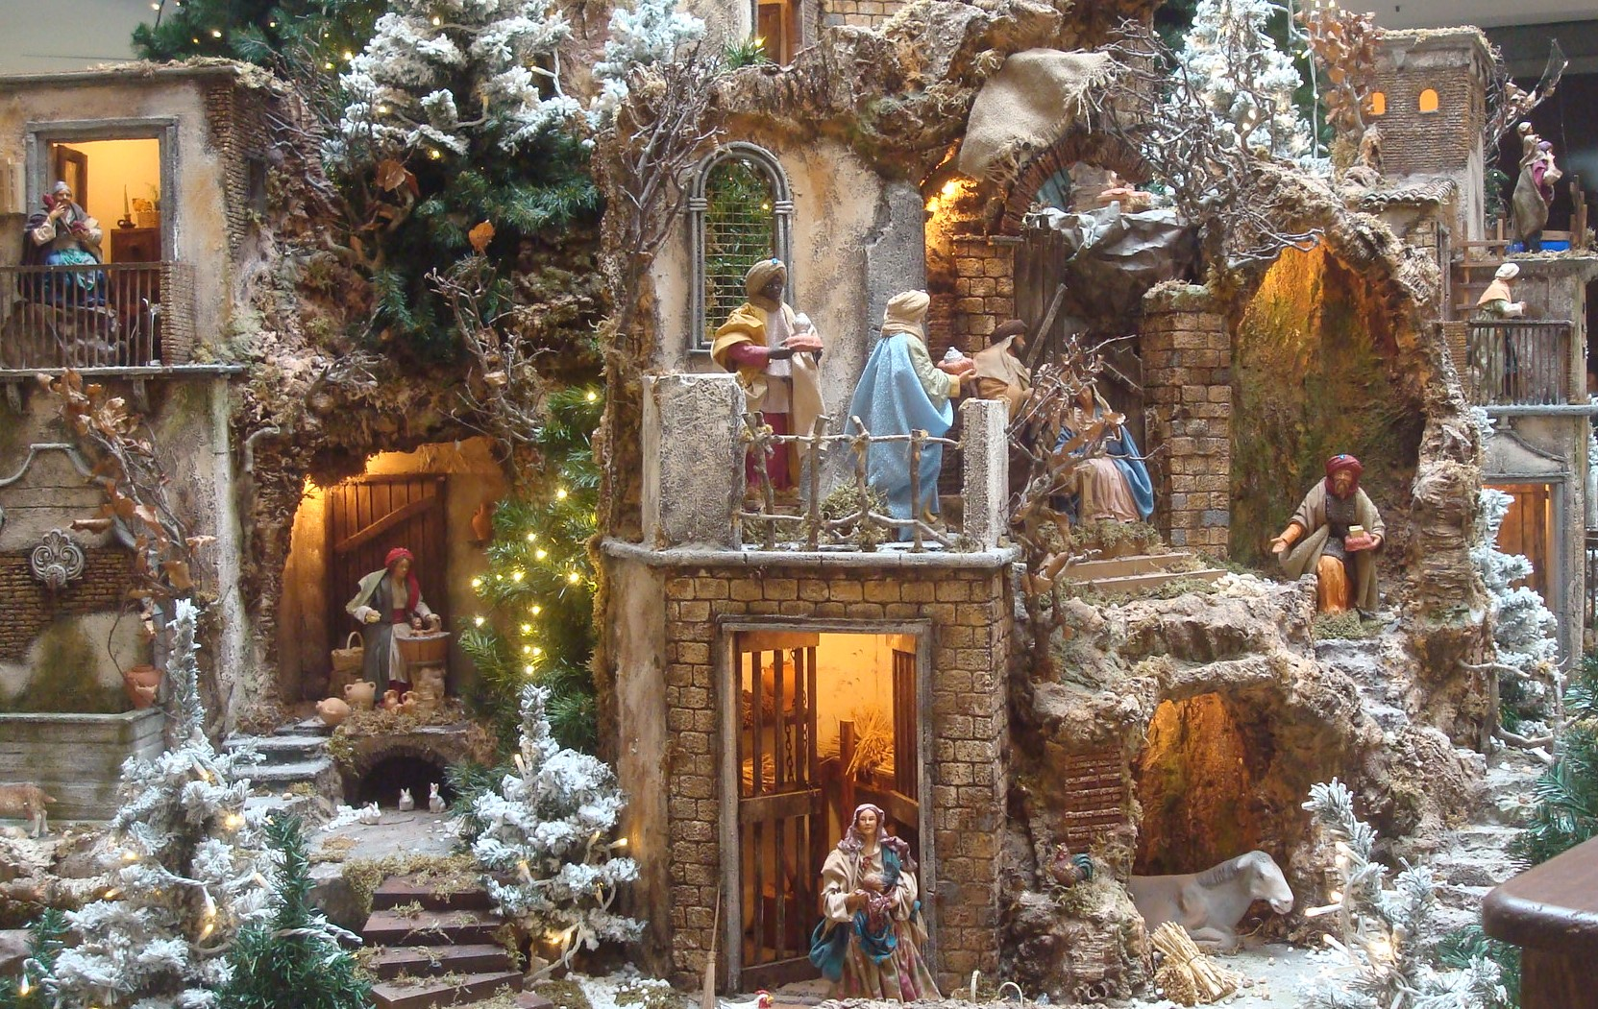

Slide 8
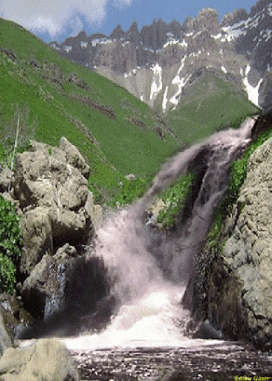
DEUS, o iguala a nós mortais pecadores a fim de que fossemos salvos por ocasião do ato maior de amor: “deixou-se crucificar para remissão dos nossos pecados“.
Senhor Jesus, na Noite de Natal, noite do amor universal, seus irmãos em suplica prece assim oramos: “Abençoa a Todos, que a Justiça e a Paz se faça presente neste mundo tão conturbado”.

Slide 9
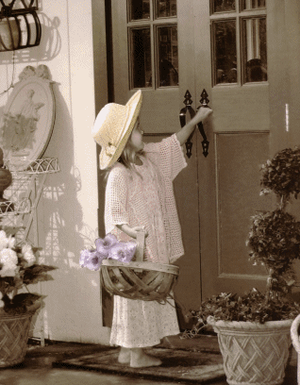
Mais uma vez, piedade para com os humilhados e prepotentes. Que os nossos sonhos se realizem, à medida do possível, que as Crianças tenham uma infância digna ; ao Jovem o vigor pela luta em busca de um amar e servir; também, terem esperanças e lutarem pelos sonhos almejados…

Slide 10
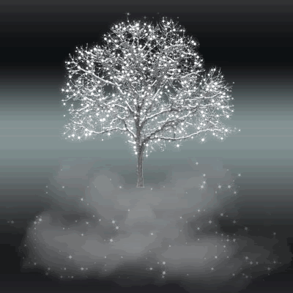
Ao Idoso a sabedoria da fortaleza acumulada durante a sua existência e a aceitação dos limites que a idade impõe; ao Amigo a certeza de que a mão estendida é ato de Amizade e Partilha”.

Slide 11
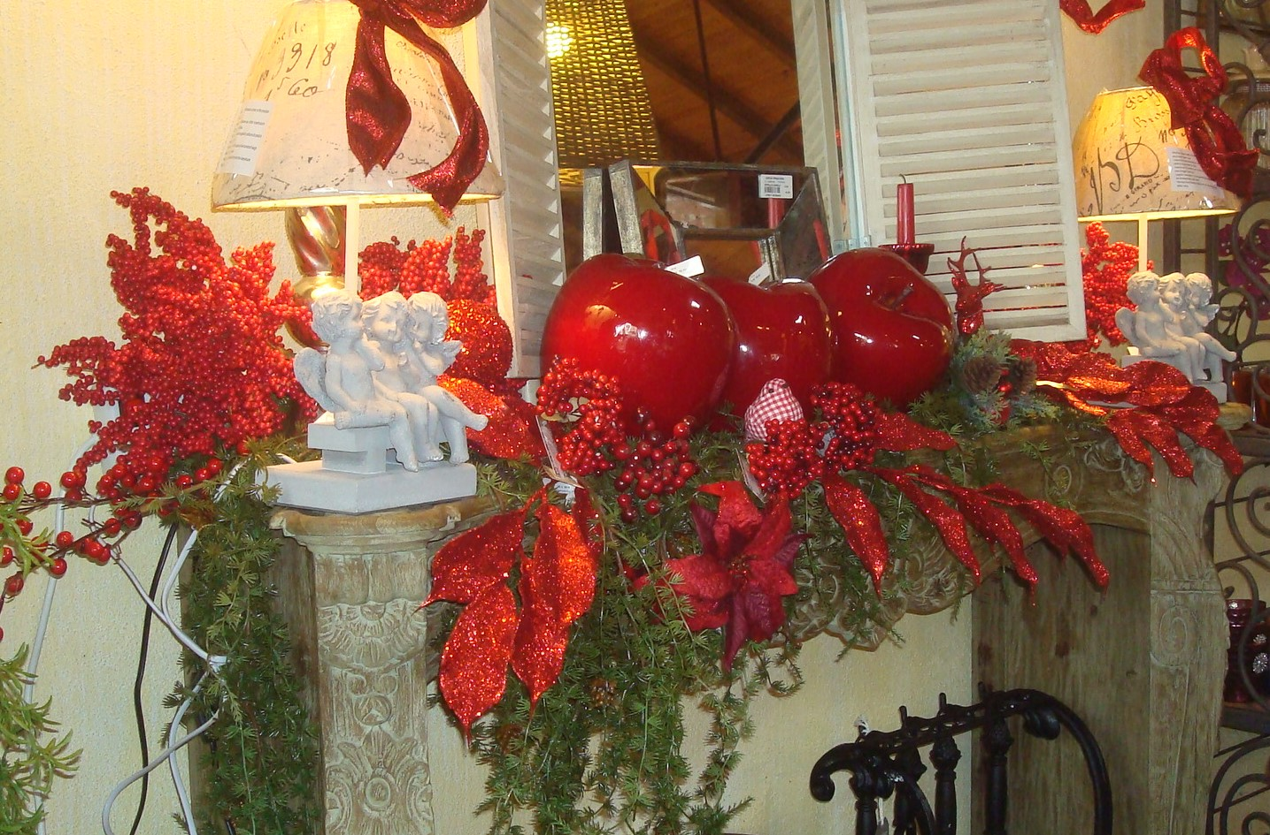

Slide 12
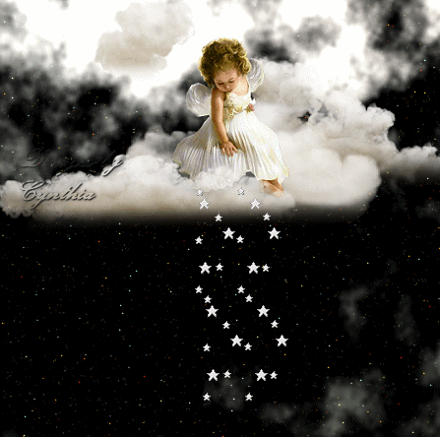
É Natal! Vivamos a realeza da comemoração sem discriminação de credos ou raças, sempre.
Afinal, somos ou não somos Irmãos de JESUS?!
Seja cônscio e senhor dos gestos e das palavras que professa no decorrer de sua existência, acarinhada pela beleza e obra de um DEUS.

Slide 13


Texto de Rosa Valente
Música: Era “Ameno”
Gifs da Net
Formatação
de João Vieira
Dezembro / 2014
www.sergrasan.com/joaovieiraslides

Slide 14

Notes:
Cenário de neve animado
(Difícil)
Sugestão: Para obter excelentes resultados com este efeito, será melhor utilizar uma imagem de grandes dimensões e alta resolução. A imagem no exemplo acima tem 2000 pixels de largura e 750 pixels de altura. Poderá ser conveniente utilizar guias de desenho para reproduzir os efeitos de animação.
Para visualizar e definir as guias de desenho, faça o seguinte:
Clique com o botão direito do rato no fundo do diapositivo e selecione Grelhas e guias. Na caixa de diálogo Grelhas e guias, em Definições das guias, selecione Mostrar as guias de desenho no ecrã e clique em OK. (Nota: Aparece uma linha horizontal e uma linha vertical no diapositivo no ponto 0.00, a posição predefinida. Conforme for arrastando as guias, o cursor mostra a nova posição.)
Prima continuamente CTRL, selecione a guia vertical e arraste-a para a posição 5.00.
Para reproduzir os efeitos da imagem neste diapositivo, faça o seguinte:
No separador Base, no grupo Diapositivos, clique em Esquema e, em seguida, clique em Em branco.
No separador Inserir, no grupo Imagens, clique em Imagem. Na caixa de diálogo Inserir imagem, selecione a imagem e clique em Inserir.
No diapositivo, selecione a imagem. Em Ferramentas de Imagem, no separador Formatar, no canto inferior direito do grupo Tamanho, clique no iniciador de caixa de diálogo Tamanho e Posição. Na caixa de diálogo Formatar imagem, redimensione ou recorte a imagem conforme necessário, para que a altura fique definida como 7.5” e a largura como 20”.
Para recortar a imagem, clique em Recortar no painel esquerdo, e no painel Recortar, em Posição de recorte, introduza valores nas caixas Altura, Largura, Esquerda e Superior.
Para redimensionar a imagem, clique em Tamanho no painel esquerdo, e no painel Tamanho, em Tamanho e rotação, introduza valores nas caixas Altura e Largura.
No separador Base, no grupo Desenho, clique na seta em Dispor, aponte para Alinhar e faça o seguinte:
Clique em Alinhar com o Diapositivo.
Clique em Alinhar à Esquerda.
Clique em Alinhar pelo Meio.
Para reproduzir o primeiro efeito de floco de neve neste diapositivo, faça o seguinte:
No separador Inserir, no grupo Imagens, clique em ClipArt.
No painel ClipArt, na caixa Procurar, introduza j0299587.wmf, desmarque a caixa de verificação Incluir conteúdo do Office.com e clique em Ir. Selecione o ficheiro de ClipArt no painel para inseri-lo no diapositivo. Nota: Se escolher outro ficheiro de ClipArt, o ClipArt tem de estar no formato metaficheiro do Windows (.wmf).
No diapositivo, selecione o ClipArt. No separador Base, no grupo Desenho, clique em Dispor e, em seguida, clique em Desagrupar.
Na caixa de diálogo Microsoft PowerPoint , clique em Sim.
No diapositivo, selecione o ClipArt convertido. No separador Base, no grupo Editar, clique em Seleccionar e, em seguida, clique em Painel de Seleção.
No painel de tarefas Seleção e Visibilidade , selecione o grupo de nível superior. No separador Base, no grupo Desenho, clique em Dispor e, em seguida, em Desagrupar.
Também no painel Seleção e Visibilidade, faça o seguinte:
Selecione o objeto Forma Automática e prima DELETE.
Prima continuamente CTRL+SHIFT, selecione todos as formas retangulares e prima DELETE.
Também no painel de tarefas Seleção e Visibilidade, prima continuamente CTRL+SHIFT e selecione todas as formas livres. No separador Base, no grupo Desenho, clique na seta em Dispor e clique em Agrupar.
Também no painel de tarefas Seleção e Visibilidade, selecione o grupo de objetos (o floco de neve). No separador Base, no grupo Desenho, clique na seta ao lado de Preenchimento da Forma e, em Cores do Tema, clique em Branco, Fundo 1 (primeira linha, primeira opção do lado esquerdo).
No diapositivo, clique com o botão direito do rato no grupo de objetos e clique em Cortar. No separador Base, no grupo Área de Transferência, clique na seta em Colar, e, em seguida, clique em Colar Especial. Na caixa de diálogo Colar especial, selecione Colar e, em Como, selecione Imagem (PNG).
No diapositivo, selecione o novo floco de neve. Em Ferramentas de Imagem, no separador Formatar, no canto inferior direito do grupo Tamanho, clique no iniciador de caixa de diálogo Tamanho e Posição. Na caixa de diálogo Formatar imagem , no separador Tamanho, em Tamanho e rotação, faça o seguinte:
Na caixa Altura, introduza 1”.
Na caixa Largura, introduza 0.87”.
Na caixa Rotação, introduza 20°.
Arraste o floco de neve para o canto superior esquerdo da imagem.
Para reproduzir o segundo efeito de floco de neve neste diapositivo, faça o seguinte:
No diapositivo, selecione o floco de neve. No separador Base , no grupo Área de Transferência, clique na seta à direita de Copiar e, em seguida, clique em Duplicar.
Selecione o segundo floco de neve. Em Ferramentas de Imagem, no separador Formatar, no canto inferior direito do grupo Tamanho, clique no iniciador de caixa de diálogo Tamanho e Posição. Na caixa de diálogo Formatar imagem, no separador Tamanho, em Tamanho e rotação faça o seguinte:
Na caixa Altura, introduza 0.42”.
Na caixa Largura, introduza 0.36”.
Na caixa Rotação, introduza 20°.
Arraste o segundo floco de neve para fora da extremidade esquerda do diapositivo.
Para reproduzir o terceiro efeito de floco de neve neste diapositivo, faça o seguinte:
Selecione a segunda imagem de floco de neve no diapositivo. No separador Base , no grupo Área de Transferência, clique na seta à direita de Copiar e, em seguida, clique em Duplicar.
Selecione o terceiro floco de neve. Em Ferramentas de Imagem, no separador Formatar, no canto inferior direito do grupo Tamanho, clique no iniciador de caixa de diálogo Tamanho e Posição. Na caixa de diálogo Formatar Imagem, no separador Tamanho, em Tamanho e rotação faça o seguinte:
Na caixa Altura, introduza 0.56”.
Na caixa Largura, introduza 0.48”.
Na caixa Rotação, introduza 20°.
Arraste o terceiro floco de neve para fora da extremidade esquerda do diapositivo, abaixo e ligeiramente para a esquerda do segundo floco de neve.
Para reproduzir a caixa de texto com citação neste diapositivo, faça o seguinte:
No separador Inserir, no grupo Texto, clique em Caixa de Texto. No diapositivo, arraste para desenhar uma caixa de texto.
Introduza o texto para a citação na caixa de texto e selecione o texto. No separador Base, no grupo Tipo de Letra, selecione Georgia na lista Tipo de Letra, selecione 18 na lista Tamanho do Tipo de Letra, clique em Itálico, clique na seta ao lado de Cor do Tipo de Letra e, em Cores do Tema, clique em Branco, Fundo 1.
Arraste a caixa de texto para a direita do primeiro floco de neve, próximo do canto superior esquerdo do diapositivo.
Para reproduzir a caixa de texto com a atribuição da citação neste diapositivo, faça o seguinte:
No separador Inserir, no grupo Texto, clique em Caixa de Texto. No diapositivo, arraste para desenhar uma caixa de texto.
Introduza texto para a atribuição da citação na caixa de texto e selecionar o texto. No separador Base, no grupo Tipo de Letra, selecione Georgia na lista Tipo de Letra, selecione 14 na lista Tamanho do Tipo de Letra , clique em Itálico, clique na seta ao lado de Cor do Tipo de Letra e em Cores do Tema clique em Branco, Fundo 1.
Arraste a caixa de texto para baixo e para a direita da caixa de texto com a citação.
Para reproduzir os efeitos de animação para o segundo floco de neve a partir de cima, faça o seguinte:
Para este procedimento, será útil visualizar a régua e ampliar o diapositivo para reproduzir os efeitos de animação. No separador Ver, no grupo Zoom, clique em Zoom. Na caixa de diálogo Zoom, selecione 50%. Também no separador Ver, no grupo Mostrar, selecione Régua.
Selecione o floco de neve superior que se encontra fora da extremidade esquerda do diapositivo. No separador Animações, no grupo Animação Avançada, clique em Adicionar Animação e em Trajectórias de Movimento clique em Arcos.
Para desenhar a trajetória de movimento em curva, faça o seguinte no diapositivo:
No diapositivo, clique com o botão direito do rato na forma e selecione Editar Pontos.
Clique com o botão direito do rato na trajetória de movimento próximo do ponto final vermelho e selecione Adicionar ponto
Arraste o primeiro ponto para fora da extremidade esquerda do diapositivo, próximo do floco de neve.
Arraste o segundo ponto 3.5” para a esquerda da guia de desenho vertical 0.00 e 0.5” acima da guia de desenho horizontal.
Arraste o terceiro ponto 0.5” para a esquerda da guia de desenho horizontal 0.00 e 0.5” abaixo da linha de desenho horizontal.
Arraste o quarto ponto 2” para a direita da guia de desenho vertical 0.00 e 0.4” abaixo da guia de desenho horizontal.
Arraste o quinto ponto 4” para a direita da guia de desenho vertical 0.00 e 0.8” abaixo da guia de desenho horizontal.
Arraste o sexto e último ponto 0.5” para a direita da guia de desenho vertical 5.00 e 0.75” abaixo da guia de desenho horizontal, para fora da extremidade direita do diapositivo.
No separador Animações, no grupo Animação, clique no iniciador de caixa de diálogo Opções de Efeito. Na caixa de diálogo Arco para baixo, faça o seguinte:
No separador Efeito, em Definições, na lista Caminho, selecione Bloqueado.
No separador Efeito, em Definições, desmarque Início suave.
No separador Efeito, em Definições, desmarque Fim suave.
No separador Temporização, na lista Início, selecione Com o anterior.
No separador Temporização, na caixa Duração, introduza 12 segundos.
Selecione o floco de neve superior que se encontra fora da extremidade esquerda do diapositivo. No separador Animações, no grupo Animação Avançada , clique em Adicionar Animação e, em Ênfase, clique em Rodar.
No separador Animações, no grupo Animação, clique no Iniciador da Caixa de Diálogo Opções de Efeito . Na caixa de diálogo Rodar, no separador Temporização, faça o seguinte:
Na lista Início, selecione Com o anterior.
Na caixa Duração, introduza 6 segundos.
Na lista Repetir, selecione 2.
Selecione o floco superior que se encontra fora da extremidade esquerda do diapositivo. No separador Animações, no grupo Animação Avançada, clique em Adicionar Animação e, em Ênfase, clique em Aumentar/Encolher.
No separador Animações, no grupo Animação, clique no iniciador de caixa de diálogo Opções de Efeito. Na caixa de diálogo Aumentar/Encolher, faça o seguinte:
No separador Efeito, na lista Tamanho, na caixa Personalizar, introduza 60%, e prima ENTER.
No separador Efeito, selecione Início suave.
No separador Efeito, selecione Fim suave.
No separador Efeito, selecione Reversão automática.
No separador Temporização, na lista Início, selecione Com o anterior.
No separador Temporização, na caixa Duração, introduza 6 segundos.
Para reproduzir os efeitos de animação para o terceiro floco de neve a partir de cima, faça o seguinte:
Selecione o floco de neve inferior que se encontra fora da extremidade esquerda do diapositivo. No separador Animações, no grupo Animação Avançada, clique em Adicionar Animação e, em Trajectórias de Movimento, clique em Arcos.
Para desenhar a trajetória de movimento em curva, faça o seguinte no diapositivo:
No diapositivo, clique com o botão direito do rato na forma e selecione Editar Pontos.
Clique com o botão direito do rato na trajetória de movimento próximo do ponto final vermelho e selecione Adicionar ponto.
Arraste o primeiro ponto para fora da extremidade esquerda do diapositivo, próximo do floco de neve.
Arraste o segundo ponto 3.5” para a esquerda da guia de desenho vertical 0.00 e 1” abaixo da guia de desenho horizontal.
Arraste o terceiro ponto na intersecção das guias de desenho vertical e horizontal 0.00.
Arraste o quarto ponto 2” para a direita da guia de desenho vertical 0.00 e 0.25” abaixo da guia de desenho horizontal.
Arraste o quinto ponto 4” para a direita da guia de desenho vertical e 0.5” acima do guia de desenho horizontal.
Arraste o sexto e último ponto 0.25” para a direita da guia de desenho vertical 5.00 e 0.5” acima da guia de desenho horizontal, para fora da extremidade direita do diapositivo.
No separador Animações, no grupo Animação, clique no iniciador de caixa de diálogo Opções de Efeito. Na caixa de diálogo Arco para baixo, faça o seguinte:
No separador Efeito, em Definições, na lista Caminho, selecione Bloqueado.
No separador Efeito, desmarque Início suave.
No separador Efeito, selecione Fim suave.
No separador Temporização, na lista Início, selecione Com o anterior .
No separador Temporização, na caixa Atraso, introduza 8.
No separador Temporização, na caixa Duração, introduza 13 segundos.
Selecione o floco de neve inferior que se encontra fora da extremidade esquerda do diapositivo. No separador Animações, no grupo Animação Avançada, clique em Adicionar Animação e, em Ênfase, clique em Rodar.
Também no separador Animações, no grupo Animação, clique no iniciador de caixa de diálogo Opções de Efeito. Na caixa de diálogo Rodar, faça o seguinte:
No separador Efeito, na lista Quantidade, na caixa Personalizar, introduza 360°e prima ENTER.
No separador Efeito, também na lista Quantidade, selecione Rotação completa.
No separador Temporização, na lista Início, selecione Com o anterior.
No separador Temporização, na caixa Atraso, introduza 8.
No separador Temporização, na caixa Duração, introduza 13 segundos.
Selecione o floco de neve inferior que se encontra fora da extremidade esquerda do diapositivo. No separador Animações, no grupo Animação Avançada, clique em Adicionar Animação e, em Ênfase, clique em Aumentar/Encolher.
Também no separador Animações, no grupo Animação, clique no iniciador de caixa de diálogo Opções de Efeito. Na caixa de diálogo Aumentar/Encolher, faça o seguinte:
No separador Efeito, em Definições, na lista Tamanho, na caixa Personalizar, introduza 40%, e prima ENTER.
No separador Efeito, em Definições, selecione Início suave.
No separador Efeito, em Definições, selecione Fim suave.
No separador Efeito, em Definições, selecione Reversão automática.
No separador Temporização, na lista Início, selecione Com o anterior.
No separador Temporização, na caixa Atraso, introduza 8.
No separador Temporização, na caixa Duração, introduza 6.5 segundos.
Para reproduzir os efeitos de animação da imagem, faça o seguinte:
No diapositivo, selecione a imagem grande. No separador Animações, no grupo Animação Avançada, clique em Adicionar Animação e, em Trajectórias de Movimento, clique em Linhas.
Também no separador Animações, no grupo Animação, clique em Opções de Efeito e, em seguida, clique em Para a Esquerda.
No diapositivo, selecione o efeito de trajetória de movimento Para a esquerda para a imagem grande. Aponte para o ponto final (seta vermelha) da trajetória de movimento selecionada até o cursor se tornar numa seta de duas pontas. Prima continuamente SHIFT e arraste o ponto final até à extremidade esquerda do diapositivo. (Nota: Certifique-se de que só estica a trajetória de movimento arrastando o ponto final, e não arrastando toda a trajetória de movimento para cima, para baixo, para a esquerda ou para a direita. Pode precisar de ampliar no diapositivo para arrastar a trajetória com mais precisão. No separador Ver, no grupo Zoom, clique em Zoom. Na caixa de diálogo Zoom, selecione 100% ou superior.)
No separador Animações, no grupo Temporização, faça o seguinte:
Na lista Início, selecione Com o anterior.
Na caixa Atraso, introduza 17.
Na caixa Duração , introduza 3 segundos.
Para reproduzir os efeitos de animação para o primeiro floco de neve a partir de cima, faça o seguinte:
No diapositivo, selecione o floco de neve imediatamente à esquerda da caixa de texto. No separador Animações, no grupo Animação Avançada, clique em Adicionar Animação e, em Entrada, clique em Zoom.
Também no separador Animações, no grupo Temporização, faça o seguinte:
Na lista Início, selecione Com o anterior.
Na caixa Atraso, introduza 16.
Na caixa Duração , introduza 1 segundo.
No diapositivo, selecione o floco de neve imediatamente à esquerda da caixa de texto. No separador Animações, no grupo Animação Avançada, clique em Adicionar Animação e, em Trajectórias de Movimento, clique em Arcos.
Para desenhar a trajetória de movimento em curva, faça o seguinte no diapositivo:
No diapositivo, clique com o botão direito do rato na forma e selecione Editar Pontos.
Clique com o botão direito do rato na trajetória de movimento próximo do ponto final vermelho e selecione Adicionar ponto.
Clique com o botão direito do rato na trajetória de movimento próxima do ponto inicial verde e selecione Adicionar ponto.
Arraste o primeiro ponto para fora da extremidade esquerda do diapositivo, 2” abaixo da guia de desenho horizontal.
Arraste o segundo ponto 3” para a esquerda da guia de desenho vertical 0.00 e 3” abaixo da guia de desenho horizontal.
Arraste o terceiro ponto 1” para a esquerda da guia de desenho vertical 0.00 e 2.75” abaixo da guia de desenho horizontal.
Arraste o quarto ponto 2.75” para a direita da guia de desenho vertical 0.00 e 1” abaixo da guia de desenho horizontal.
Arraste o quinto ponto 2.25” para a direita da guia de desenho vertical 0.00 e 0.5” abaixo da guia de desenho horizontal.
Arraste o sexto ponto na guia de desenho vertical 0.00 e 2” acima da guia de desenho horizontal.
Arraste o sétimo e último ponto no floco de neve.
No separador Animações, no grupo Temporização, faça o seguinte:
Na lista Início, selecione Com o anterior.
Na caixa Atraso, introduza 16.
Na caixa Duração, introduza 5 segundos.
Clique o botão direito do rato na área do fundo do diapositivo e clique em Grelhas e guias. Na caixa de diálogo Grelhas e guias, em Definições das guias, desmarque Mostrar as guias de desenho no ecrã e clique em OK.
Para reproduzir os efeitos de animação para a caixa de texto com a citação, faça o seguinte:
No diapositivo, selecione a caixa de texto com a citação. No separador Animações, no grupo Animação Avançada, clique em Adicionar Animação e, em Entrada, clique em Desvanecer.
Também no separador Animações, no grupo Animação, clique no iniciador de caixa de diálogo Opções de Efeito. Na caixa de diálogo Desvanecer, faça o seguinte:
No separador Efeito, na lista Animar texto, selecione Por letra.
No separador Efeito, na caixa % de intervalo entre letras, introduza 4.
No separador Temporização, na lista Início, selecione Com o anterior.
No separador Temporização, na caixa Atraso, introduza 21.
No separador Temporização, na caixa Duração, introduza 0.5 segundos.
Para reproduzir efeitos de animação na caixa de texto com a atribuição da citação, faça o seguinte:
Selecione a caixa de texto com a atribuição da citação. No separador Animações, no grupo Animação Avançada, clique em Adicionar Animação e, em Entrada, clique em Desvanecer.
Também no separador Animações, no grupo Temporização, faça o seguinte:
Na lista Início, selecione Com o anterior.
Na caixa Atraso, introduza 22.5.
Na lista Duração , introduza 0.5 segundos.

